Slide 1
TEKNIK DAN MODEL KOMUNIKASI DATA

Slide 2
QUIZ 1
Jelaskan apa yang saudara ketahui tentang:
1. Komunikasi Data
2. Atenuasi (attenuation)
3. Bandwidth
4. Local Area Network (LAN)
5. Transmisi Full Duplex

Slide 3
Teknik komunikasi

Slide 4
Komponen Komunikasi Data
Sumber
Media Transmisi
Tujuan
Pengolahan Data
Teknik Komunikasi
Komunikasi Data

Slide 5
Bentuk Sistem Komunikasi Data
Sistem Komunikasi Offline
Merupakan sistem komunikasi dimana data yang dikirim melalui fasilitas transmisi dari suatu tempat ke pusat pengolahan data tetapi data tidak langsung diolah oleh CPU
Contoh:
e-mail, sms
2. Sistem Komunikasi Online
Remote Job Entry (RJE)
Real Time System
Time Sharing System
Distributed Data Processing System
Next

Slide 6
Remote Job Entry (RJE)
Data yang akan dikirim dikumpulkan (batch) terlebih dahulu dan secara bersama-sama dikirimkan ke komputer pusat untuk diproses (batch processing system).
Kum pulan data
Card reader
Mo dem
Sistem trans misi
Mo dem
komputer
Print out
Back

Slide 7
Real Time System
Mengirimkan data ke pusat komputer, diproses di pusat komputer seketika pada saat data diterima dan kemudian mengirimkan kembali hasil pengolahan ke pengirim data saat itu juga.
Terminal
Komputer
Disk
Modem
Modem
Modem
Modem
Terminal
Terminal
Terminal
Back

Slide 8
Time Sharing System
Suatu teknik penggunaan online system oleh beberapa pemakai secara bergantian menurut waktu yang diperlukan pemakai. Diawali oleh MIT (Massachusetts Institute of Technology) dan diberi nama CTSS (Compatible Time Sharing System)
CPU
Disk
Terminal
Terminal
Terminal
Back

Slide 9
Distributed Data Processing System
Suatu sistem komputer interaktif yang terpencar secara geografis dan dihubungkan dengan jalur telekomunikasi dan setiap komputer mampu memproses data secara mandiri dan mempunyai kemampuan berhu-bungan dengan komputer lain dalam suatu sistem.
Komputer Pusat
Disk
Komputer
Disk
Terminal
Komputer
Disk
Terminal
Terminal
Komputer
Back

Slide 10
Model komunikasi data

Slide 11
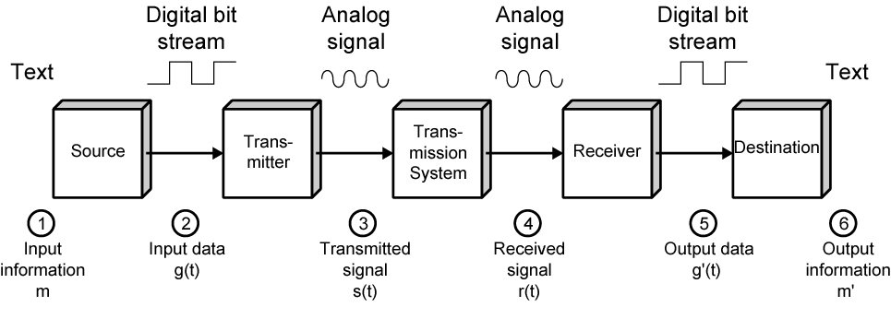
Model Komunikasi Data yang Disederhanakan

Slide 12
Komponen Komunikasi Data
Sumber
Media Transmisi
Tujuan

Slide 13
Sumber
Rekayasa membentuk sinyal yang cocok untuk bisa melalui saluran/kanal komunikasi agar informasi sampai di tujuan dengan error yang minimal.
Disini bisa terjadi proses source coding, compression, scrambling, modulation, line coding, spreading, dan/atau lain-lain yang dirasa perlu agar komunikasi berhasil dengan baik dan efisien.

Slide 14
Media Transmisi
Kanal fisik / guided
• Kabel tembaga: Unshielded-Twisted-Pair, Coaxial.
• Serat optik: multi-mode atau single-mode.
Misalnya: hubungan antar sentral telepon, kabel komunikasi bawah laut (submarine cable).
Kanal non-Fisik (udara) / Unguided
• Melalui Satellite: geo-stationer atau tidak.
Misalnya: siaran TV atau percakapan telepon melalui satelit.
• Gelombang mikro: LoS (line-of-sight), atau troposcattering
contoh LoS adalah: komunikasi HP ke BTS, pemancar FM ke radio penerima di rumah.

Slide 15
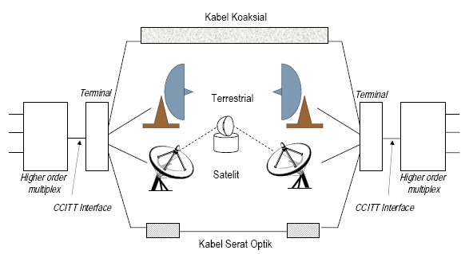
Media Transmisi

Slide 16
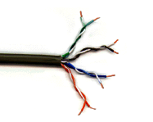
Media Transmisi

Slide 17
Distorsi dalam Komunikasi
Distorsi Komunikasi adalah perubahan makna dari suatu informasi/pesan yang secara sengaja mau pun tidak sengaja akan mengubah isi informasi. Informasi yang terdistorsi akan menjadi lost (hilang), destroyed (rusak), modified or altered (berubah)
Noise adalah gangguan-gangguan dalam proses komunikasi yang bercampur dengan (mengacau) pesan yang sedang dikirim, terjadi akibat efek termal dan interferensi.
Atenuasi (Attenuation).

Slide 18
Noise
Thermal Noise
Crosstalk

Slide 19
Atenuasi
Kekuatan sinyal berkurang bila jaraknya terlalu jauh melalui media transmisi.
Kekuatan sinyal harus cukup kuat agar dapat diterima dengan jelas, namun apabila terlalu kuat dapat menimbulkan overload pada sirkuit transmitter atau repeater sehingga terjadi distorsi.

Slide 20
Tujuan
Rekayasa bagaimana cara mendapatkan kembali informasi dari sinyal yang diterima meskipun sinyal yang diterima “cacat”
Disini bisa terjadi proses de-coding, decompression, demodulation, despreading, descrambling, dan / atau rekayasa lain (misalnya error detection & error correction) yang diperlukan agar informasi yang “utuh” bisa diperoleh.

